Slide 1

di Manuel Pitscheider e Davide Speranza

Slide 2

Che cos'è GIT?
GIT è un sistema software per il controllo di versione distribuito.
Ideato da Linus Torvalds nel 2005, è uno standard nello sviluppo software.

Slide 3

A cosa serve GIT?
Git permette di tenere traccia delle modifiche apportate ai file nel tempo, consentendo il recupero di versioni precedenti.
Inoltre facilita il lavoro in team, organizzando i diversi cambiamenti di ogni utente.

Slide 4
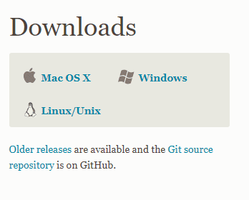
Come si scarica GIT?
Git, gratuito e open source, si può scaricare sul sito:
=> git-scm.com
È un software multipiattaforma, avviabile in Windows, macOS e Linux.

Slide 5

Impostare email e username globalmente
È possibile impostare l'username e la mail da utilizzare in Git a livello globale o a livello di repository.
Vediamo ora come farlo a livello globale, dato che per l'altro modo avremo bisogno di una repository. Nel terminale eseguiamo:
=> git config --global user.name "NOME"
=> git config --global user.email "EMAIL"

Slide 6

Cos’è una repository?
La repository è lo spazio in cui vengono salvati i file del progetto e le loro modifiche.
Nel concreto corrisponde alla cartella del progetto, in locale o in cloud, nella quale si tiene traccia delle versioni, dette commit.

Slide 7
Cos’è una commit?
Una commit rappresenta una istanza di modifica all'interno di una repository.
È un'azione che registra le modifiche effettuate su uno o più file in un dato momento.
Ad ogni commit viene assegnato un nome, una descrizione e un hash univoco.

Slide 8
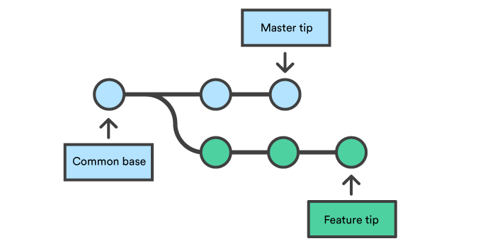
Cosa sono i branch in GIT?
I branch sono ‘rami’ separati all'interno di una repository, utilizzati per sviluppare funzionalità isolate senza influenzare il ramo principale.
Permettono di sviluppare in parallelo, unendo solo a funzionalità ultimata, le modifiche al ramo ‘main’ (che è quello di default).

Slide 9

Come inizializzare una repository GIT?
Per inizializzare una repository in GIT, bisogna aprire una finestra del terminale nella cartella del progetto e digitare:
=> git init
Per controllare lo stato della repository:
=> git status

Slide 10

Email e username per repository​
Per impostare username e password solo nella repository si possono utilizzare i comandi:
=> git config user.name "NOME"
=> git config user.email "EMAIL"

Slide 11
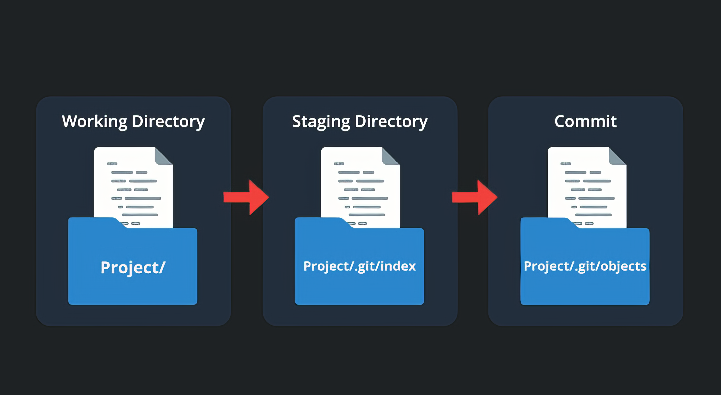
Il workflow di GIT
Il workflow di Git comprende le fasi di modifiche, stage e commit.
Le modifiche vengono fatte ai file, quindi selezionate per il commit attraverso lo stage e infine confermate nel repository con la commit.

Slide 12

Come aggiungere i file modificati
Per aggiungere i file modificati ad una commit, si può utilizzare il comando:
=> git add . (per tutti i file)
=> git add [nome file] (singolo file)
Con git status sarà poi possibile vedere quali file sono stati modificati.

Slide 13

Come creare una commit
Per creare una nuova commit, contenente i file aggiunti con il comando precedente, si usa:
=> git commit -m "nome"
Eseguendo nuovamente il comando git status, sarà possibile vedere che non ci sono altri file da committare.

Slide 14
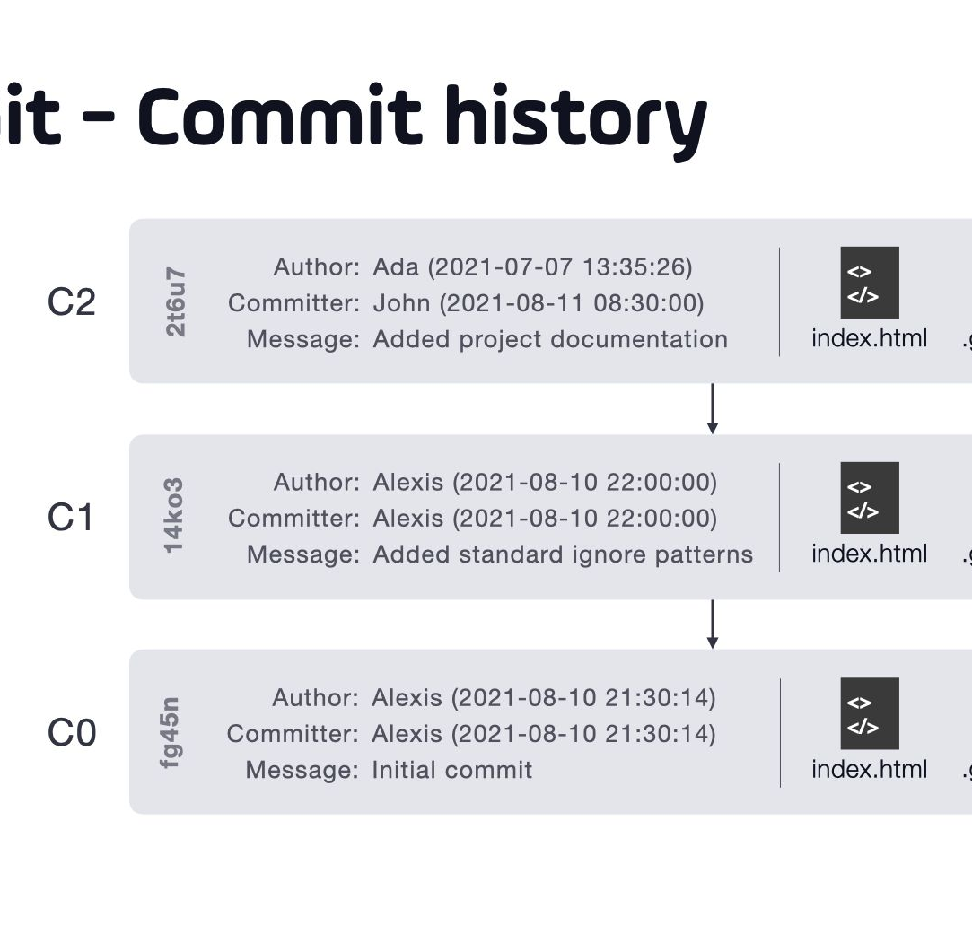
Lista di commit
Per vedere la lista delle commit effettuate e i loro hash, è possibile usare:
=> git log
Questo comando mostra anche l'autore della commit.

Slide 15
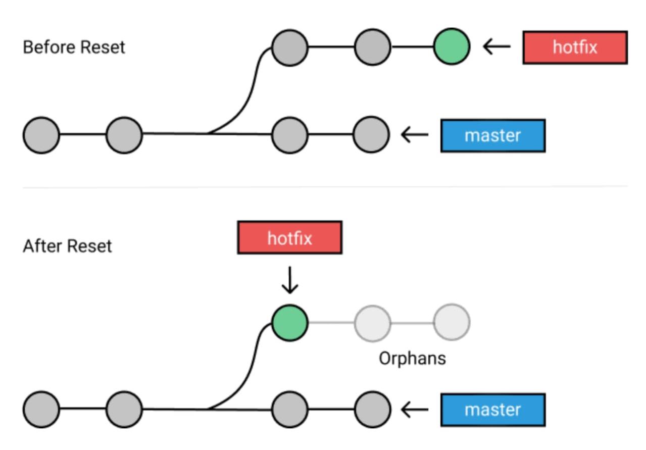
Rollback ad una vecchia commit
Per ripristinare il codice allo stato di una commit precedente, è possibile usare:
=> git reset --hard [hash commit]
Questo comando ripristinerà il codice ad uno stato salvato precedentemente, rendendo possibile il recupero del codice in caso di errori.

Slide 16
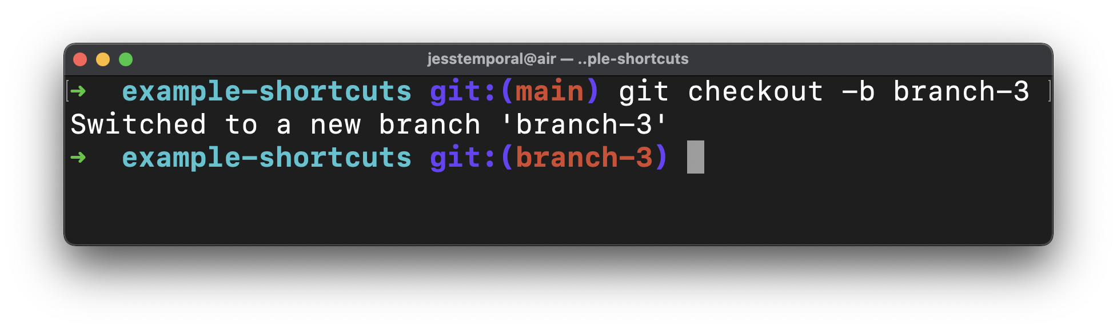
Creare un nuovo branch
Per creare un nuovo ramo di sviluppo e spostarsi all'interno di esso si usa il comando:
=> git checkout –b [nome branch]
Il ramo appena creato sarà una copia esatta del branch da cui si è effettuato il comando.

Slide 17
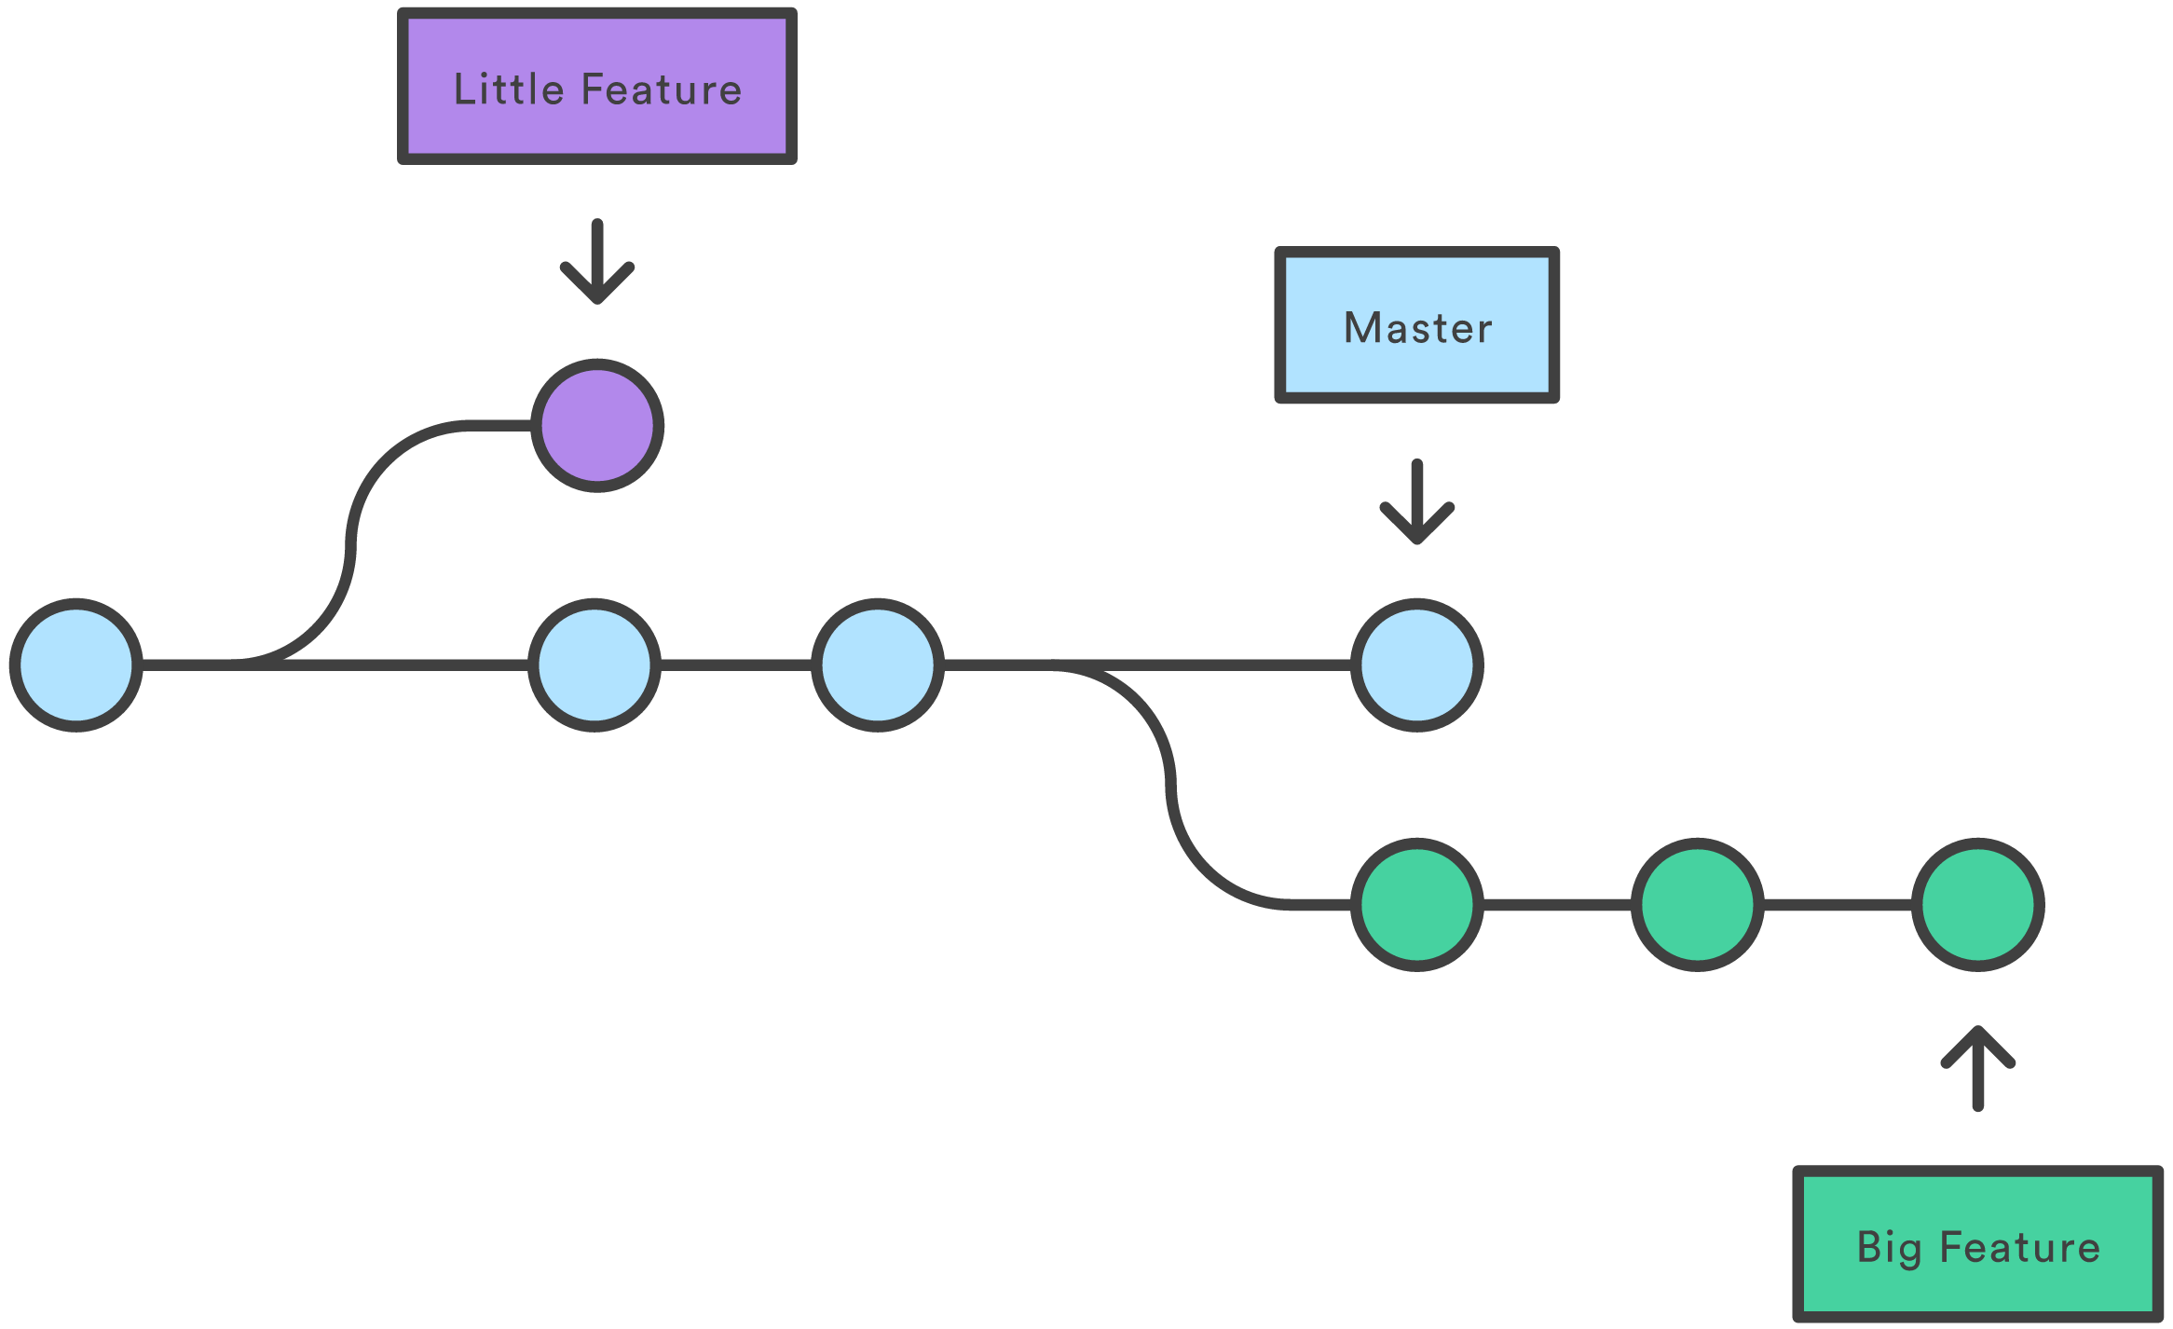
Muoversi tra i branch
Per spostarsi da un branch ad un altro, si utilizza il comando:
=> git checkout [nome branch]
Ogni branch renderà disponibile all'interno della cartella del progetto i file committati in quel ramo specifico.

Slide 18
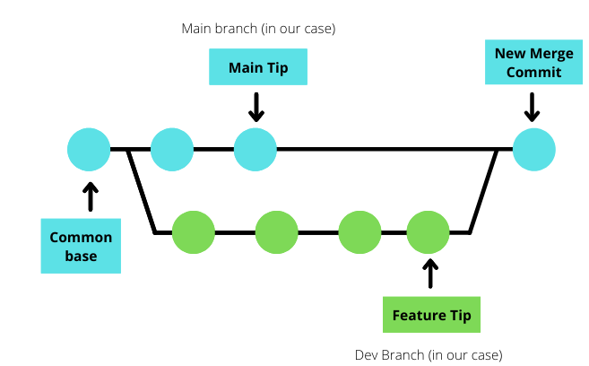
Unire due rami di sviluppo
Per unire un ramo di sviluppo in quello corrente, visualizzabile con git status, è possibile utilizzare il comando:
=> git merge [branch da unire]
Git cercherà di effettuare l'unione in automatico e nel caso dovesse fallire, offrirà una modalità manuale.

Slide 19

Come utilizzare GitHub
Per caricare il codice online, è necessario creare un account su un servizio come GitHub.
Una volta fatto ciò, sarà innanzitutto necessario creare una repository vuota dal sito web.

Slide 20

Collegare repository locale e online
Per collegare una repository locale ad una online è necessario usare il seguente comando:
=> git remote add origin [link repository]
Utilizzando il link della repository online, andremo così ad impostare l'origine della nostra repository locale.

Slide 21

Caricare online il codice
Per caricare online un branch, è possibile utilizzare il comando:
=> git push origin [nome branch]
Nel caso in cui sia la prima volta, Git chiederà un'autenticazione al servizio online per verificare l'identità.

Slide 22
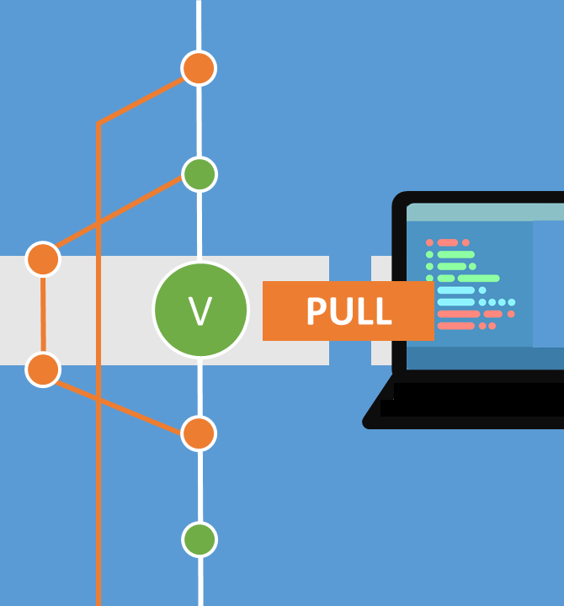
Sincronizzare il codice in locale
Per sincronizzare un branch online nella propria repository locale si può utilizzare il comando:
=> git pull origin [nome branch]
È buona norma utilizzarlo spesso nel caso in cui utenti multipli stiano lavorando ad un progetto.

Slide 23

Come clonare una repository
Effettuando la clonazione di una repository online non sarà necessario né usare il comando git init, né collegare la repository online al locale.
Basterà infatti usare il comando:
=> git clone [link repository]

